Slide 1

Дидактическая игра
«Мой родной край»

Slide 2

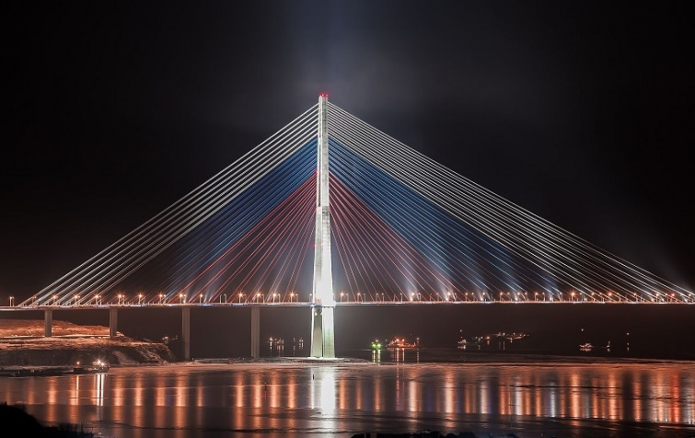
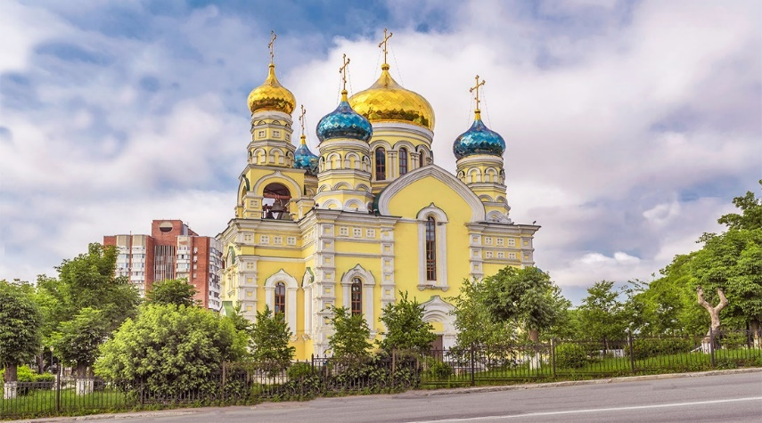
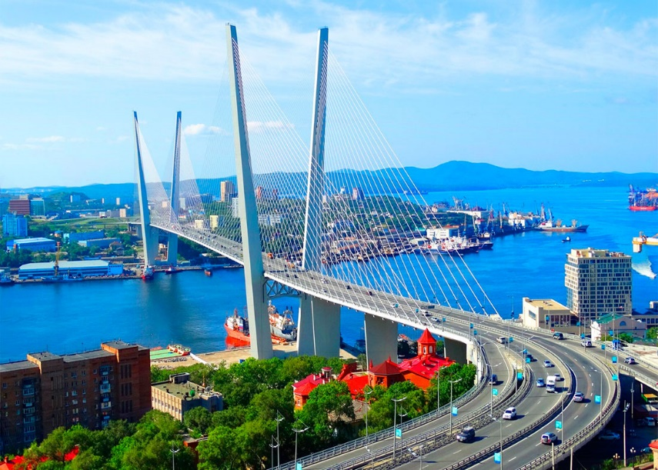
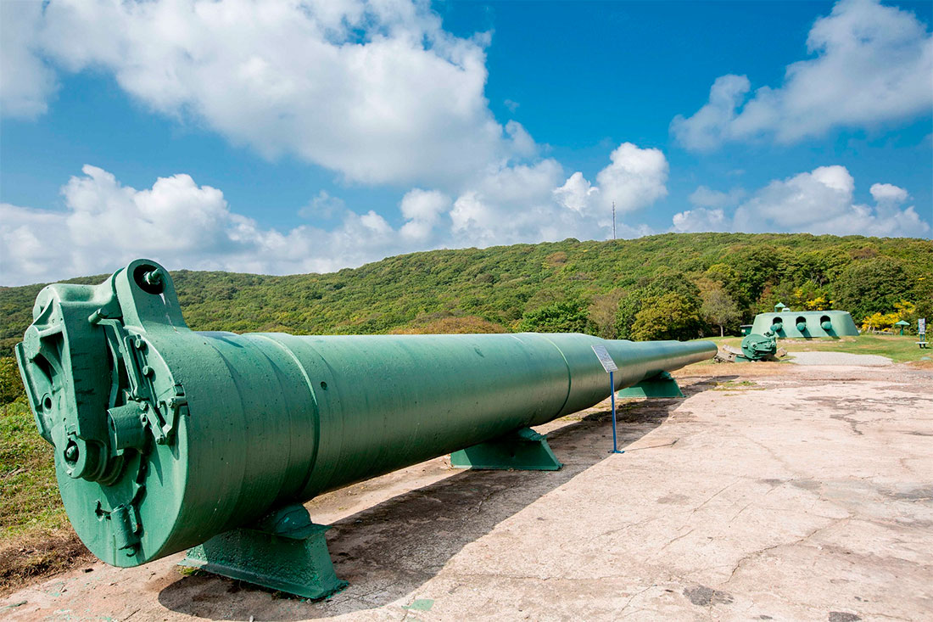
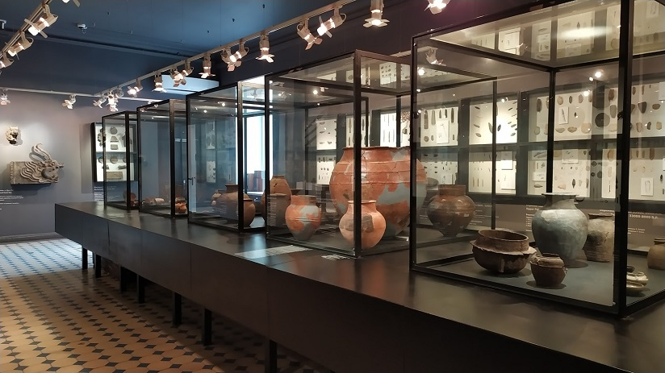
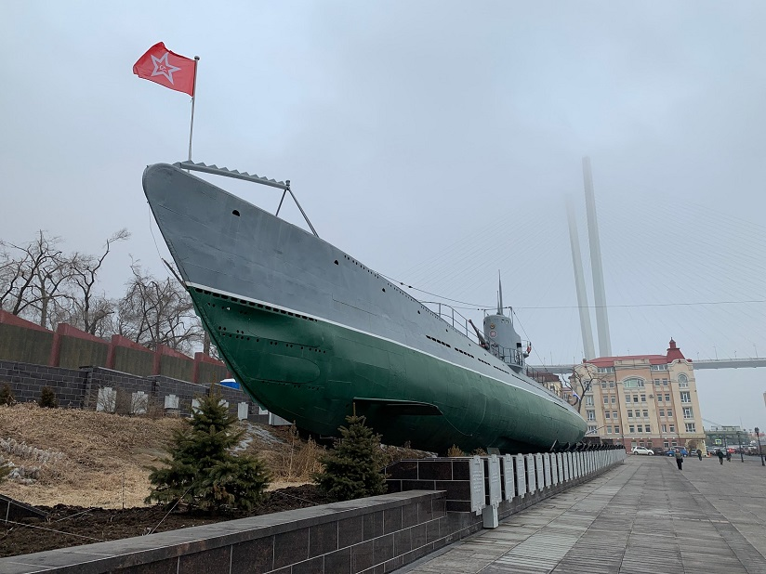
Русский мост
Собор Покрова Пресвятой Богородицы
Золотой мост
Музей « Подводная лодка» С – 56
Ворошиловская батарея – защита восточных морских рубежей
Музей истории Дальнего Востока
им. В.К. Арсеньева

Slide 3
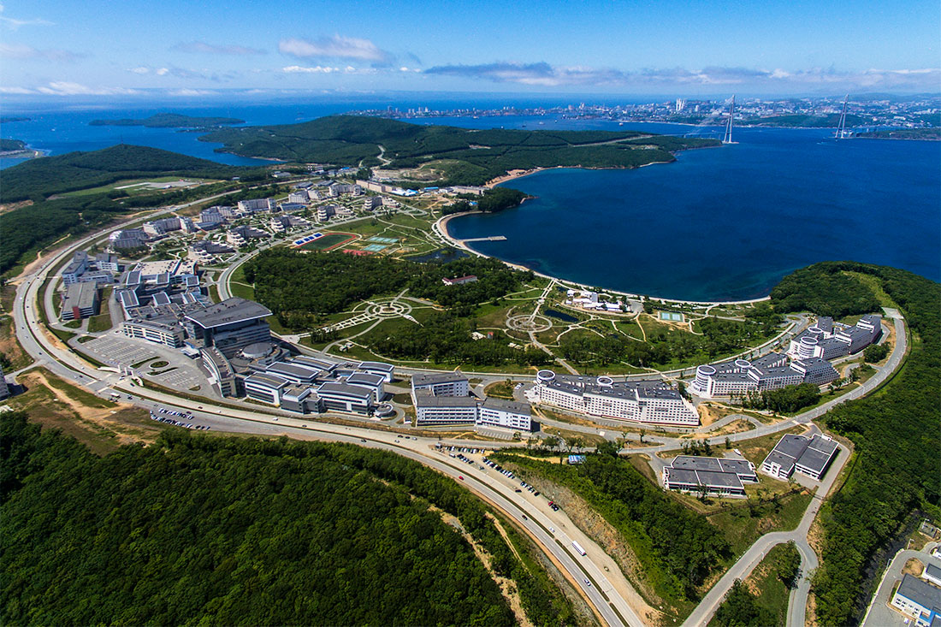
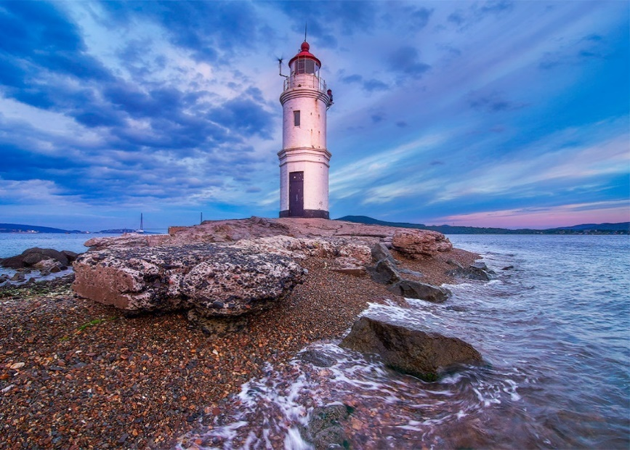
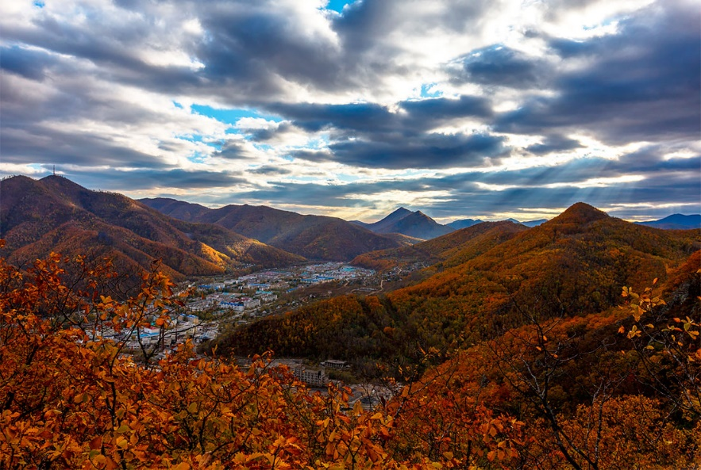
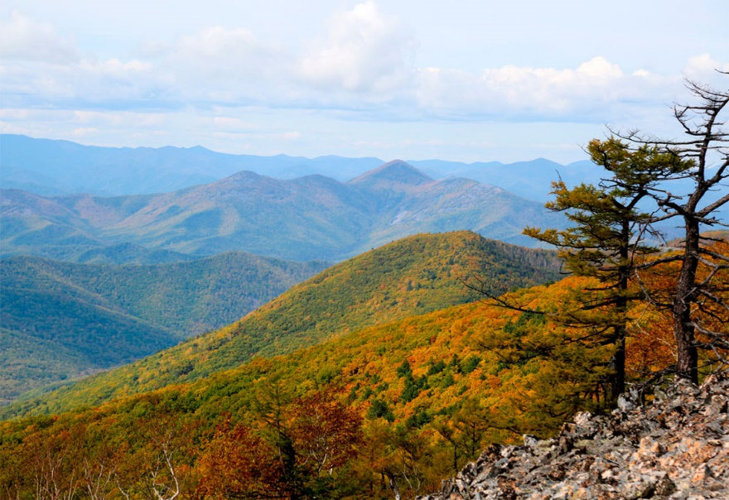
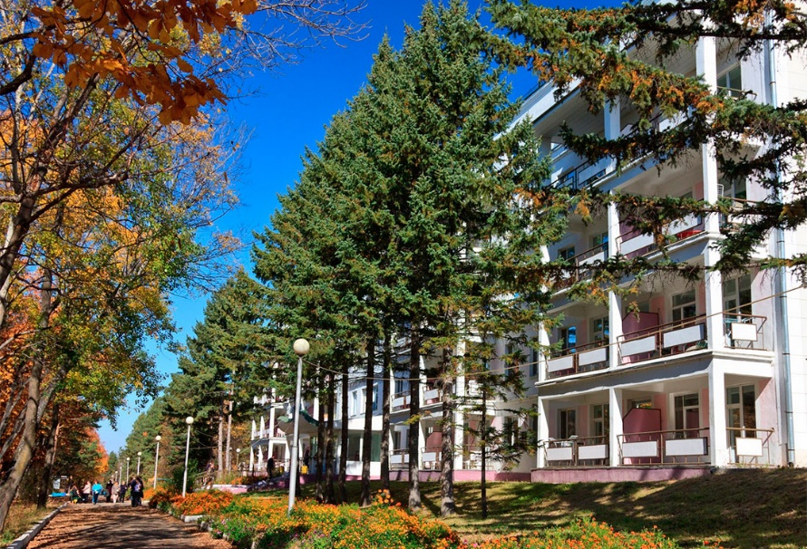
Маяк Токаревского
Остров Русский
Гора Известковая
Горная гряда Сихотэ – Алинь
Санаторий Шмаковский

Slide 4
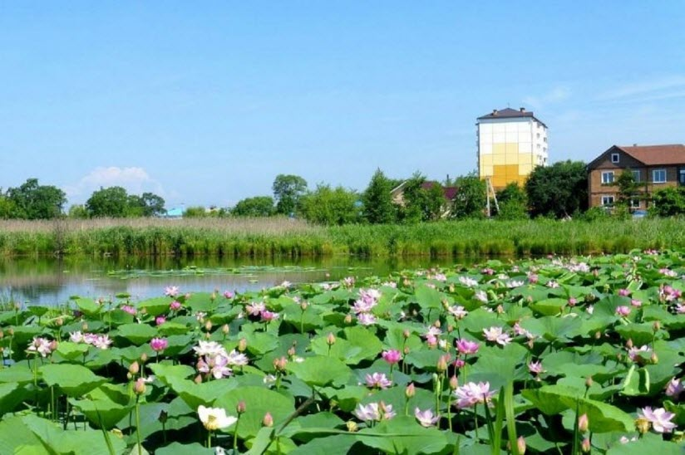
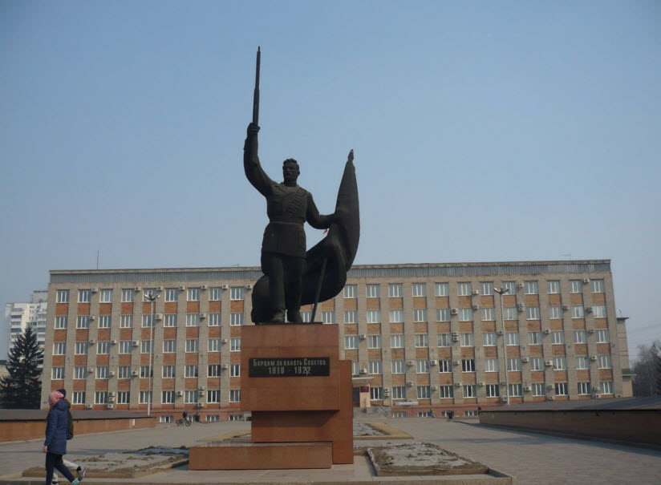
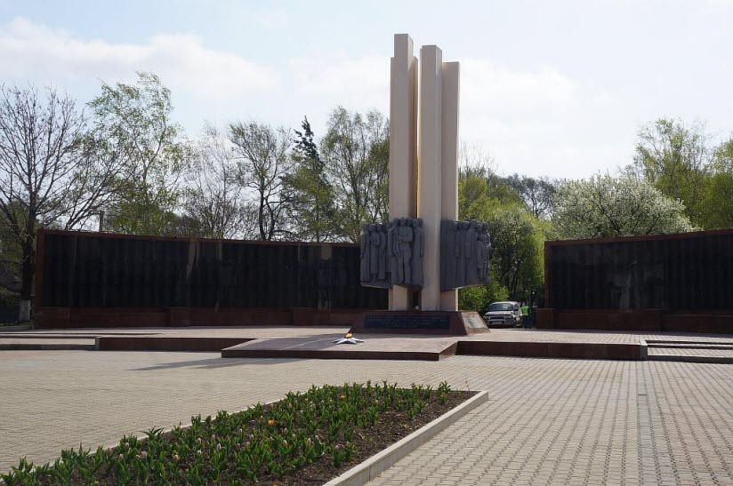
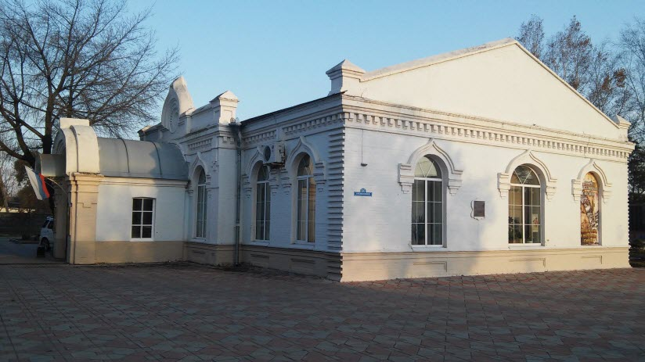
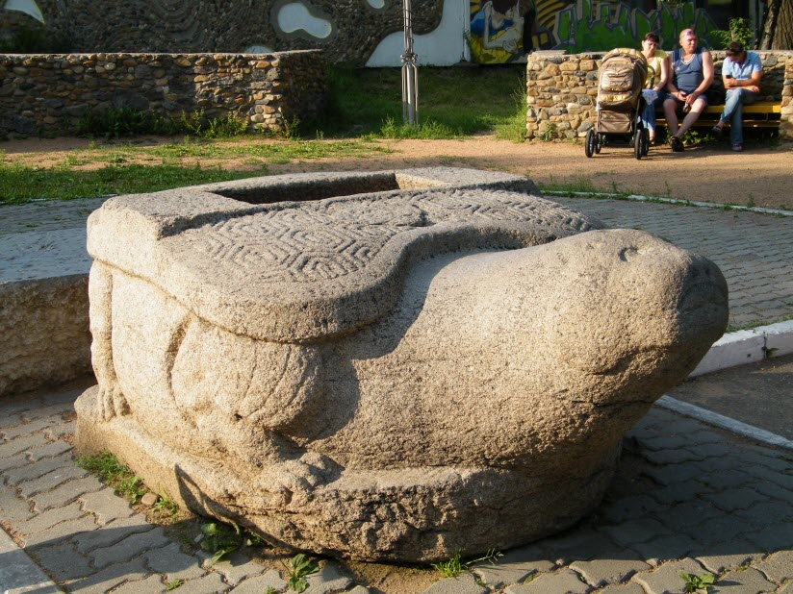
Памятник борцам за Советскую власть
Озеро Лотосов
Памятник «Вечный огонь»
Историко – краеведческий музей
Чжурчжэньская черепаха

Slide 5
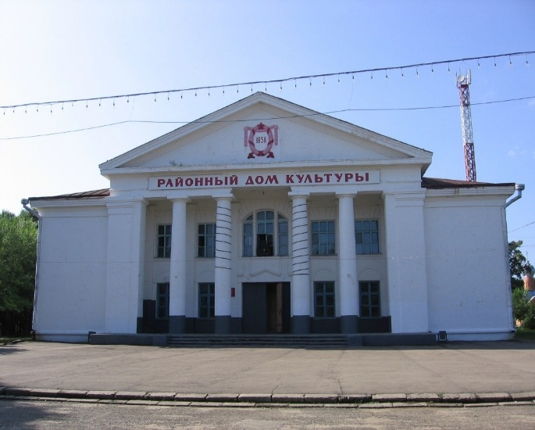
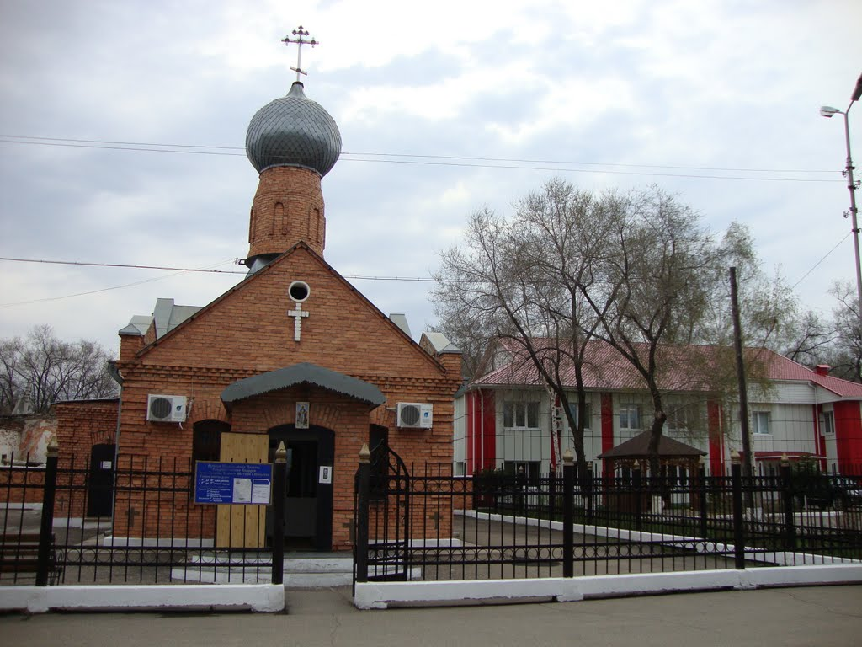
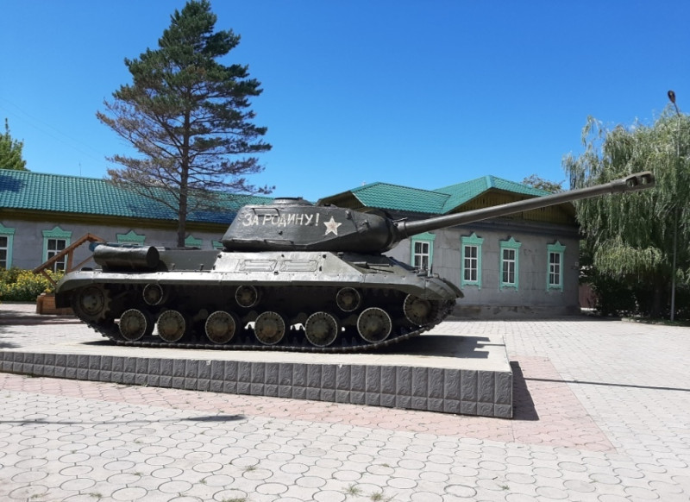
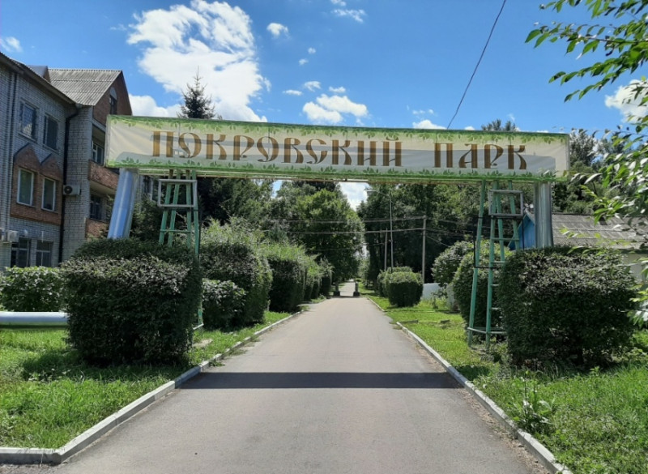
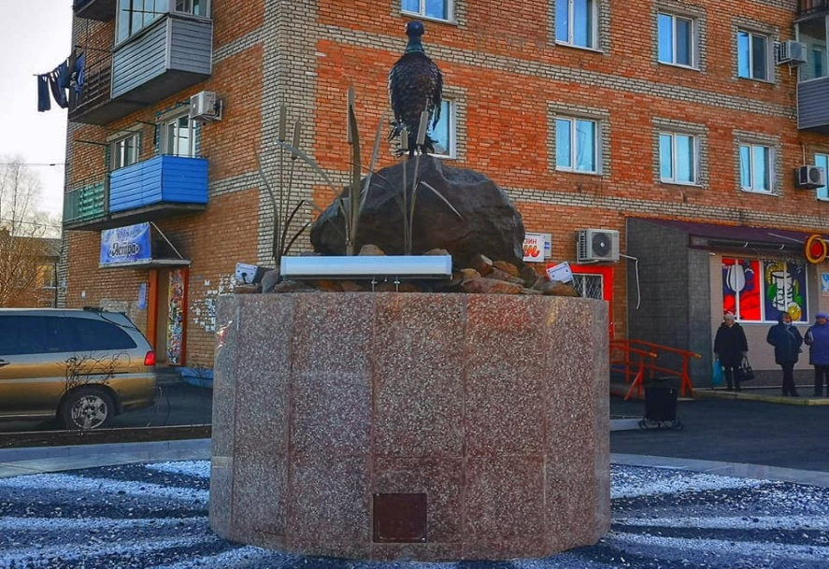
Районный дом культуры
Военная техника
Покровская церковь
Сквер
Покровский парк

Slide 6
Спасибо за внимание!

